Slide 1
Basic Review

Slide 2
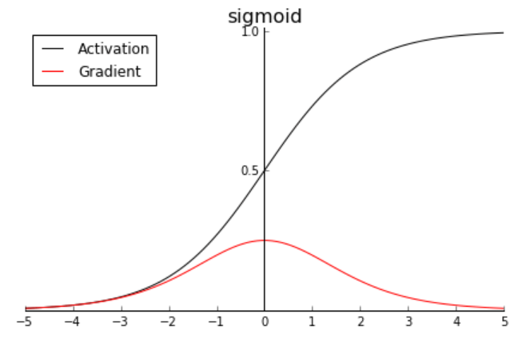
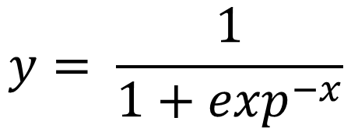
基础回顾
Sigmoid()
$$y= \frac{1}{1+\exp^{−x}}$$
多层：
X较大较小都容易梯度消失

Slide 3
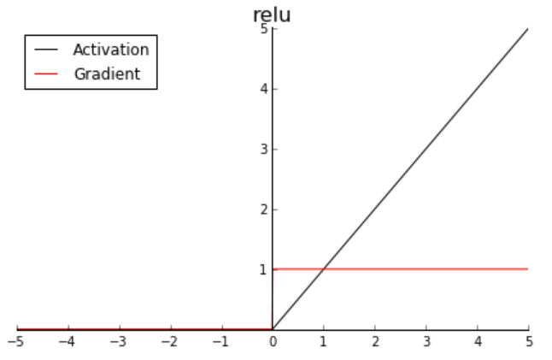
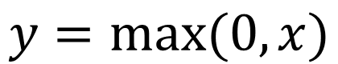
基础回顾
ReLu()
$$y=max⁡(0, x)$$
解决了梯度消失（+）
收敛速度（指数运算）很快

Slide 4
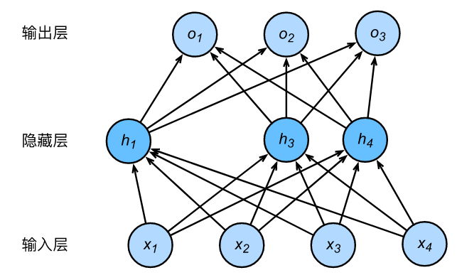
基础回顾
Dropout()
层间添加噪音（鲁棒性）
模型参数过多
复杂度高
应对过拟合问题

Slide 5
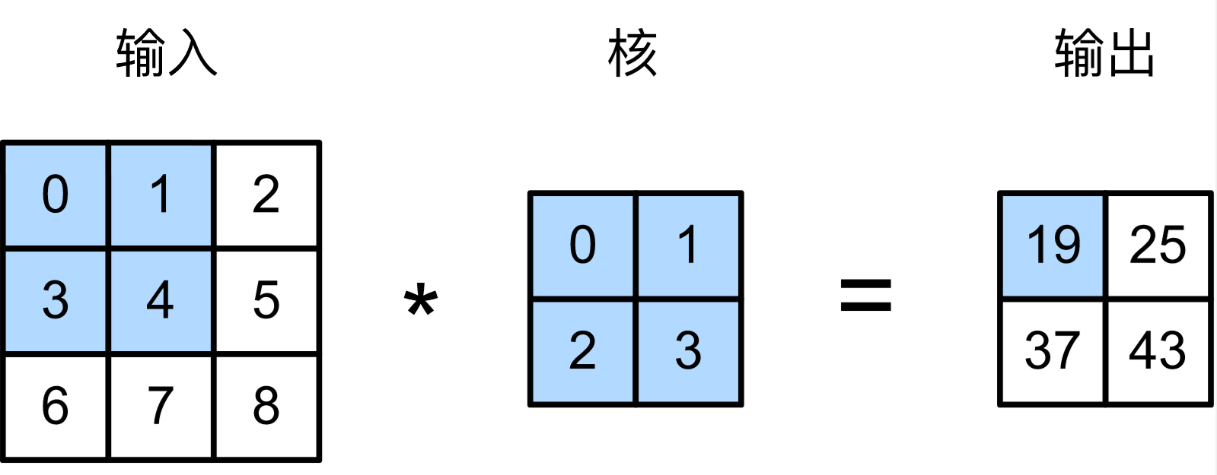
基础回顾
二维卷积
Fig. 2x2的二维互相关运算

Slide 6
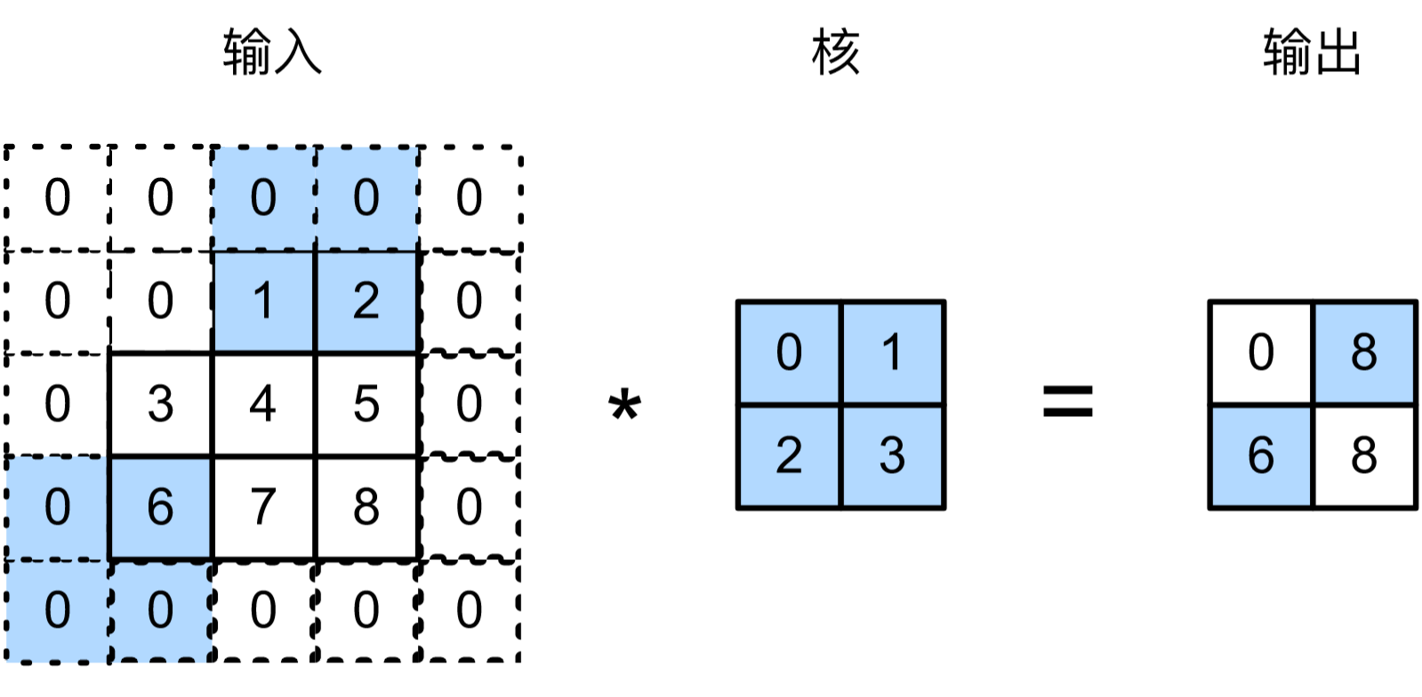
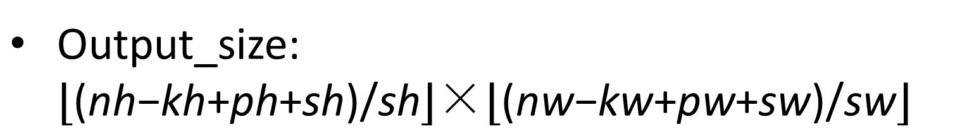
基础回顾
二维卷积
Fig. stride=(3, 2), padding=(1,1) 的二维互相关运算
Output_size:$\text{⌊(}\text{nh}\text{​−}\text{kh}\text{​+}\text{ph}\text{​+}\text{sh}\text{​)/}\text{sh}\text{​⌋×⌊(}\text{nw}\text{​−}\text{kw}\text{​+}\text{pw}\text{​+}\text{sw}\text{​)/}\text{sw}\text{​⌋}$

Slide 7
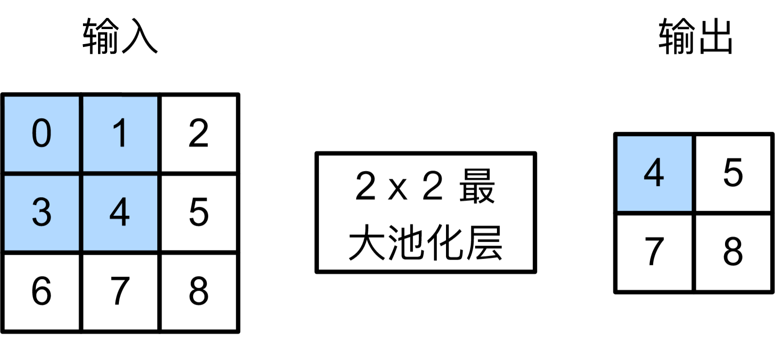
基础回顾
Pool()
Avgpool()
Maxpool()
Global AvgPool2d ((1, 1))
==
AdaptiveAvgPool2d((1, 1))
Fig. 2x2 的池化层

Slide 8
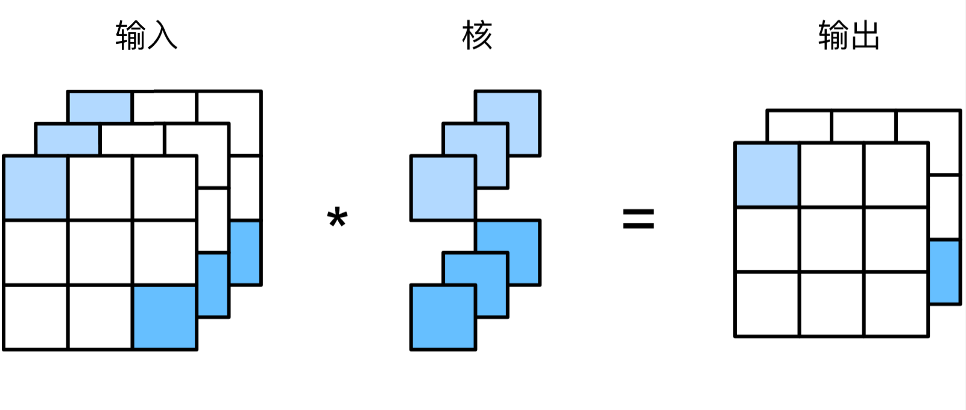
基础回顾
1x1卷积()
融合通道信息
通道数升维、降维
不限制输入尺寸
Fig. 1x1 卷积

Slide 9
LeNet

Slide 10
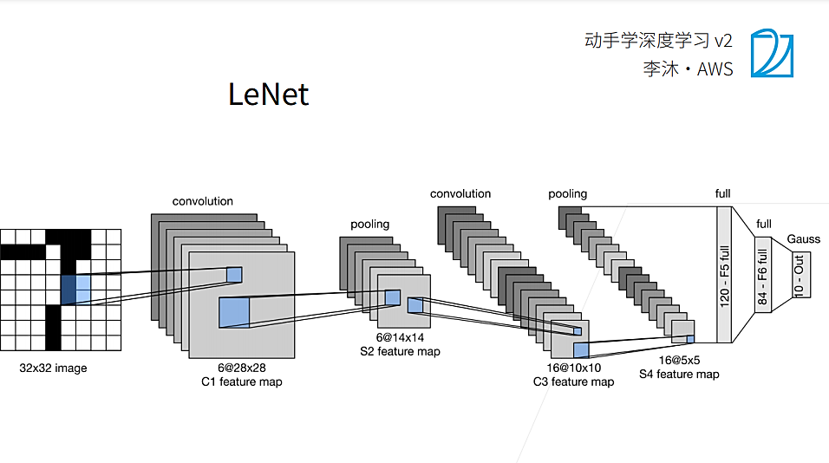
一、LeNet
手写数字识别
早期的神经网络
利用卷积层学习图片空间信息
全连接置换类别空间

Slide 11
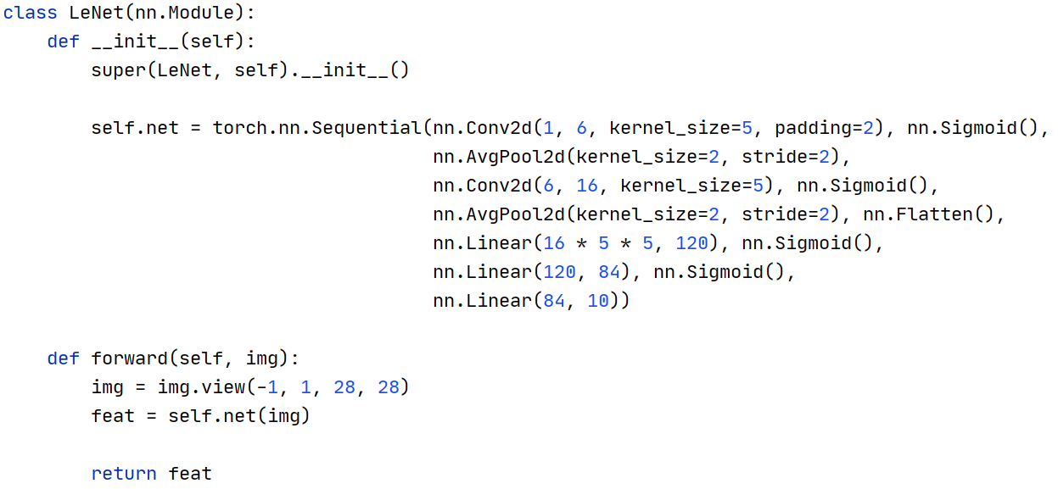
一、LeNet

Slide 12
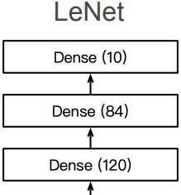
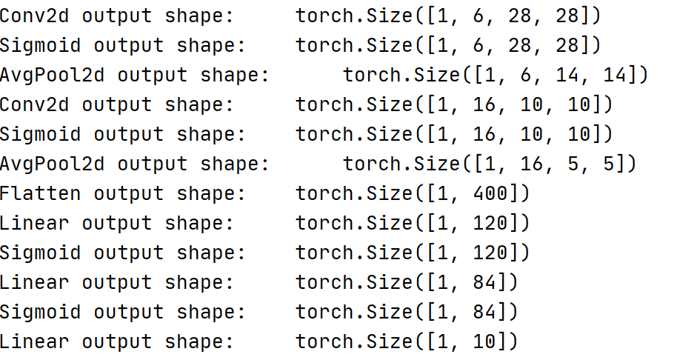
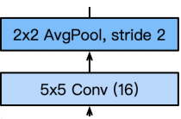
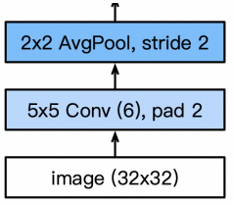
一、LeNet
手写数字识别

Slide 13
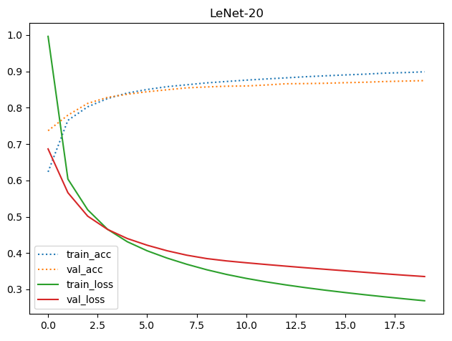
一、LeNet
lr: 0.001
resize = 28
batch_size=32
best_loss:
0.3353431835984841,
best_acc:
0.8747004866600037
time_spend:
10.18 epoch/s

Slide 14
AlexNet

Slide 15
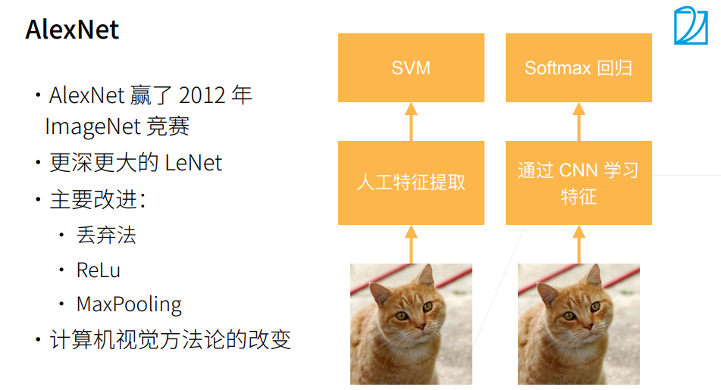
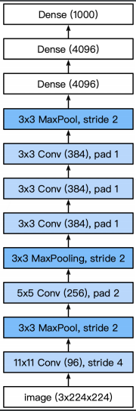
二、AlexNet

Slide 16
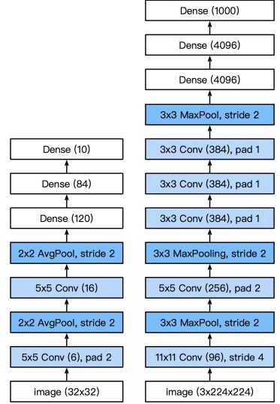
二、AlexNet
更大、更深、 精度更高
差异:
Channel_num (input)
kernel_size、stride_size
Pool_set
Conv_num
FullyLayer_size

Slide 17
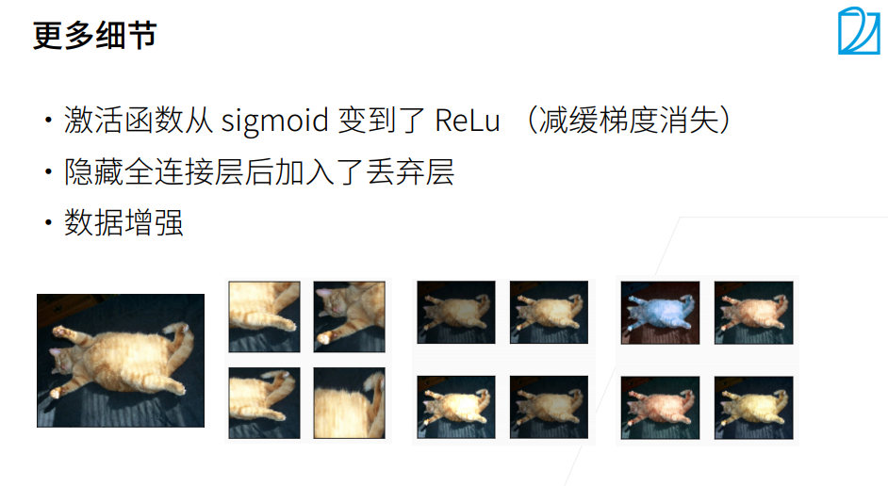
二、AlexNet

Slide 18
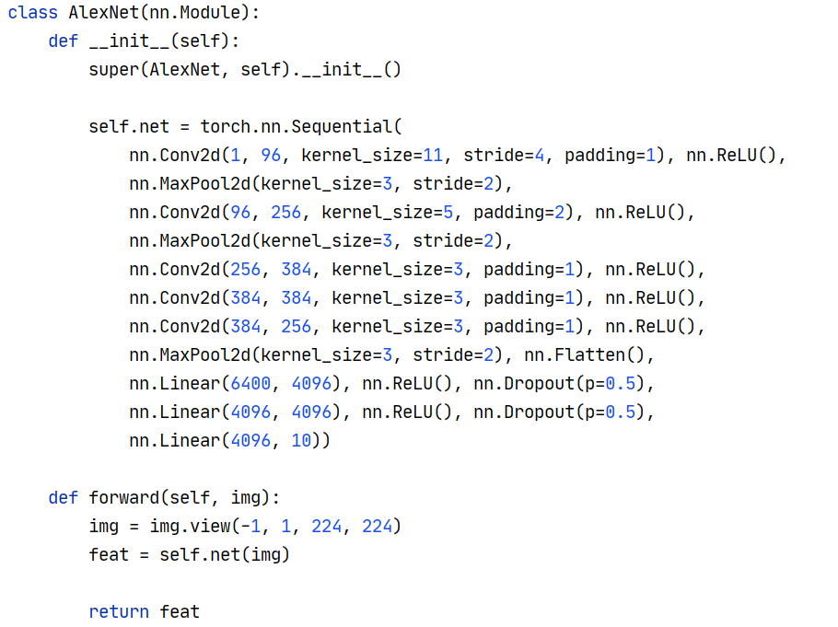
二、AlexNet

Slide 19
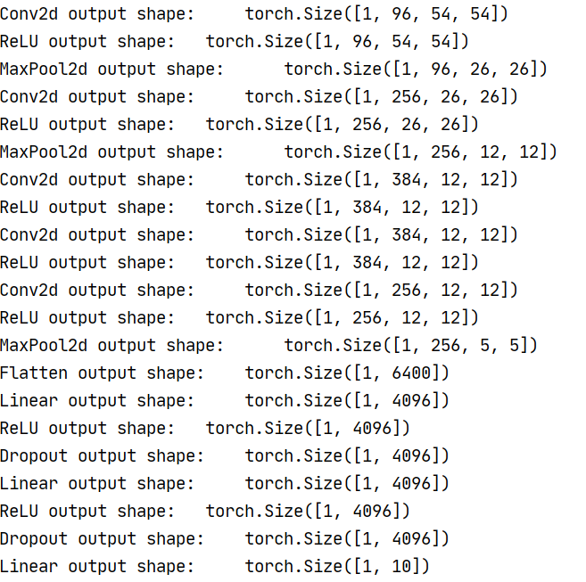
二、AlexNet

Slide 20
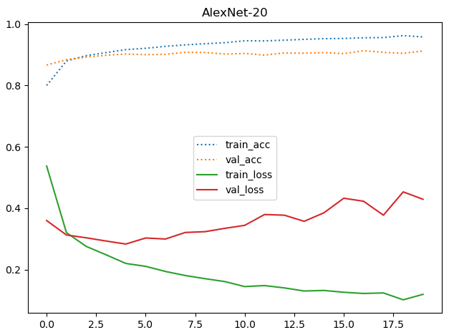
二、AlexNet
lr: 0.001
resize = 224
batch_size = 32
best_loss:
0.2832744732296791,
best_acc:
0.9131389856338501
time_spend:
135.32 epoch/s

Slide 21
VGG

Slide 22
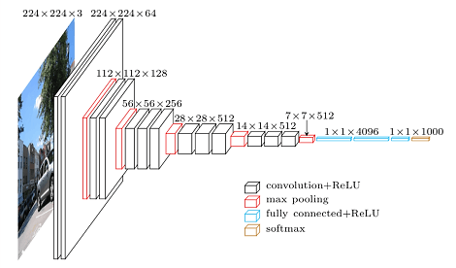
三、VGG
使用块的
网络VGG

Slide 23
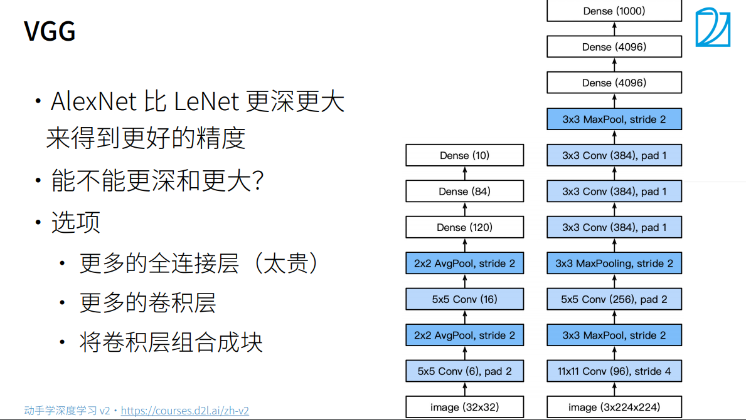
三、VGG

Slide 24
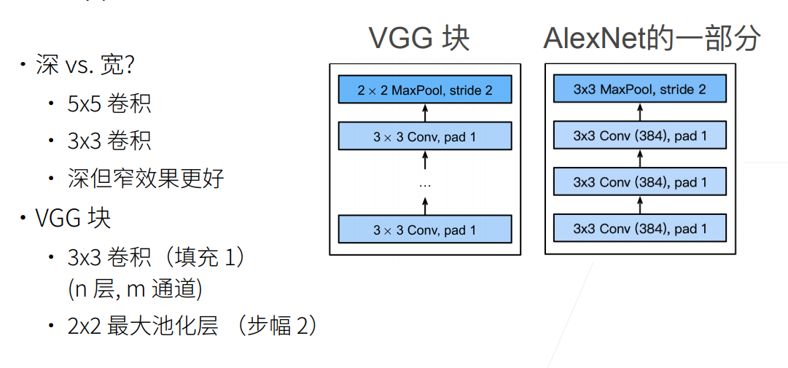
三、VGG

Slide 25
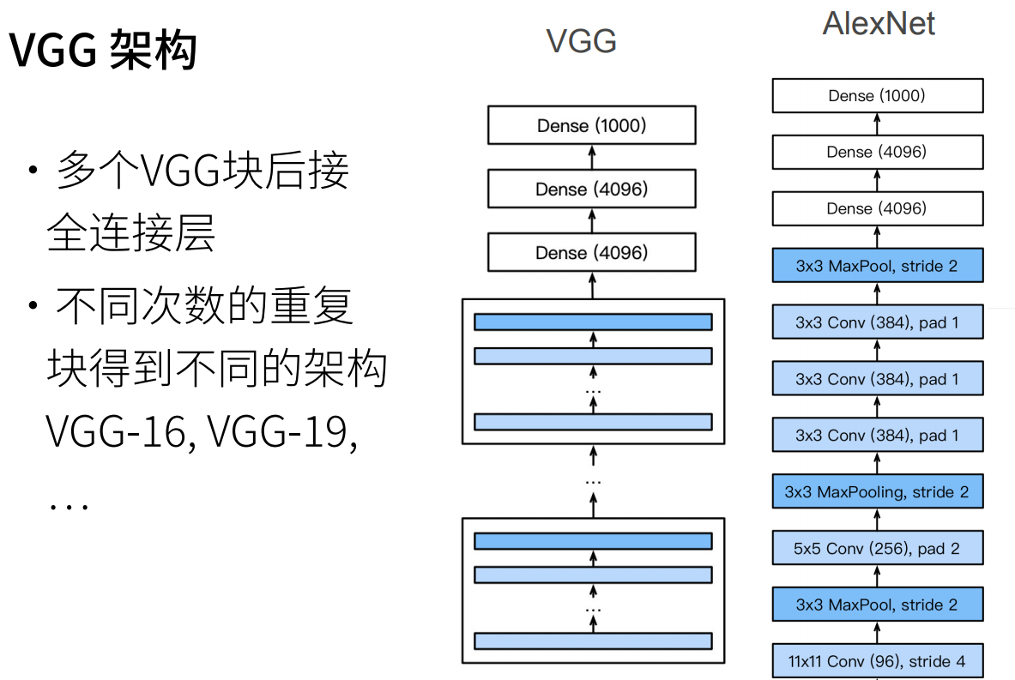
三、VGG

Slide 26
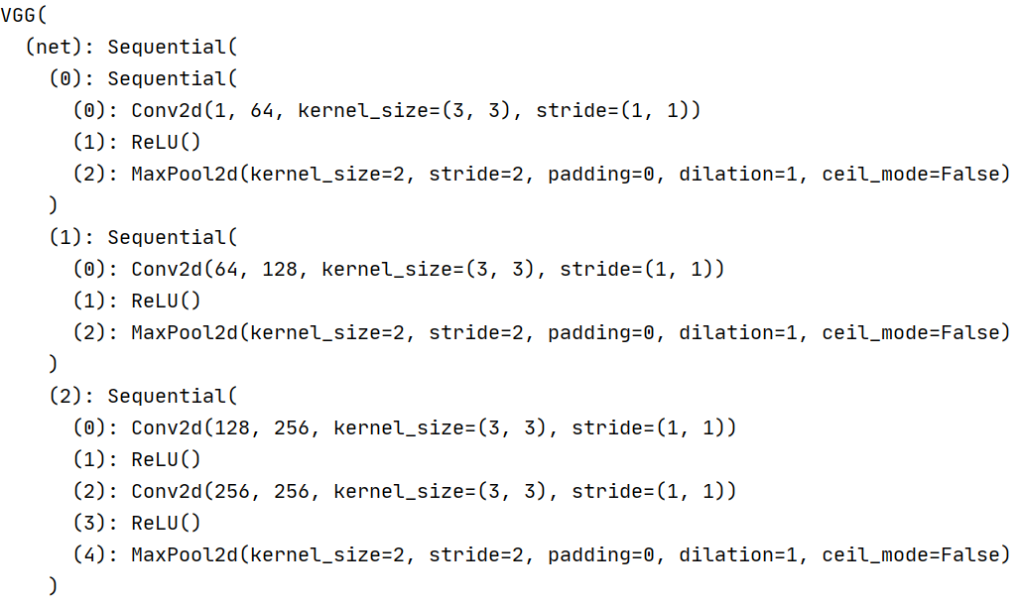
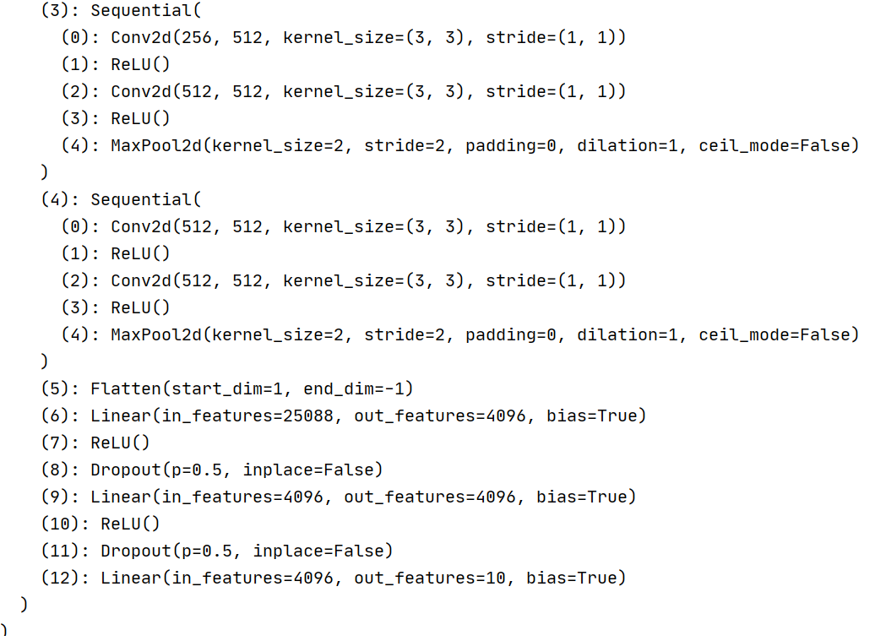
三、VGG

Slide 27
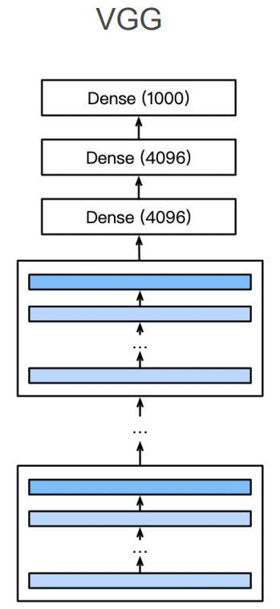
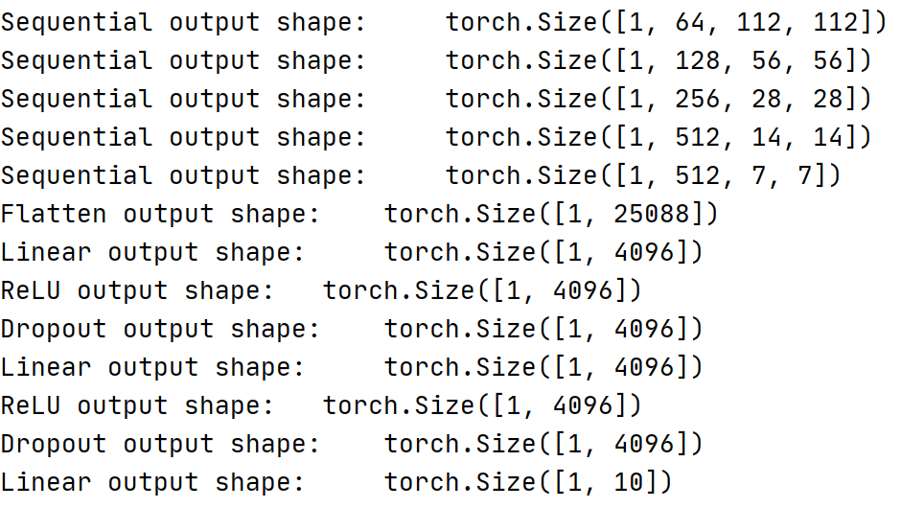
三、VGG

Slide 28
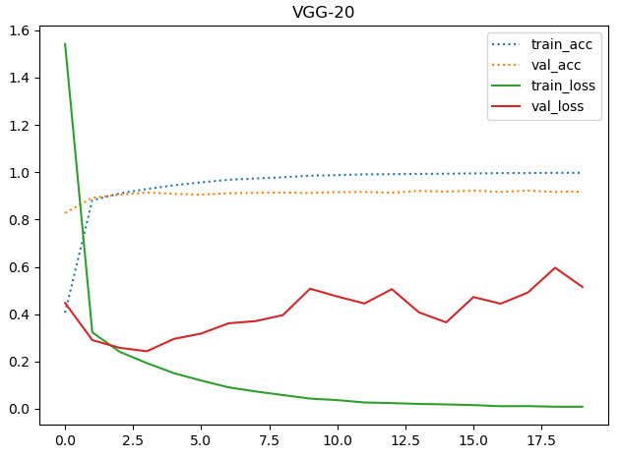
三、VGG
lr: 0.05
resize = 224
batch_size = 32
best_loss:
0.24330144947745835,
best_acc:
0.9220247268676758
time_spend:
558.17 epoch/s

Slide 29
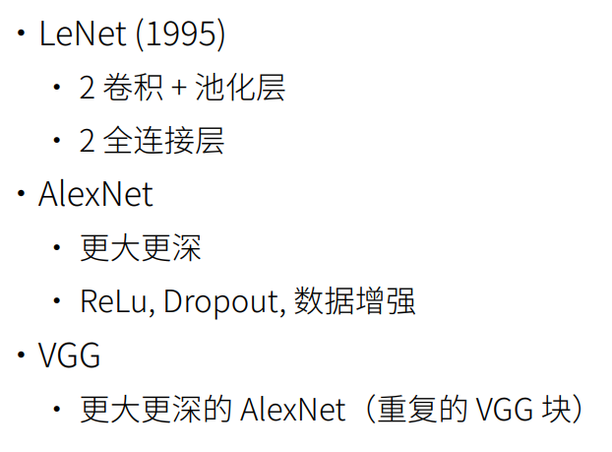
三、VGG

Slide 30
NiN

Slide 31
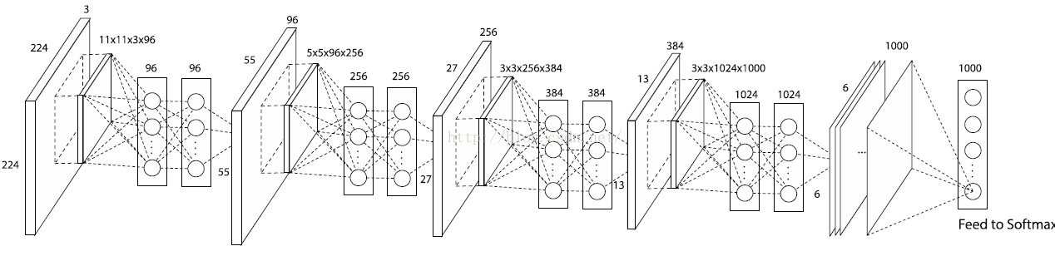
四、NiN
Network In Network
1x1卷积代替全连接层

Slide 32
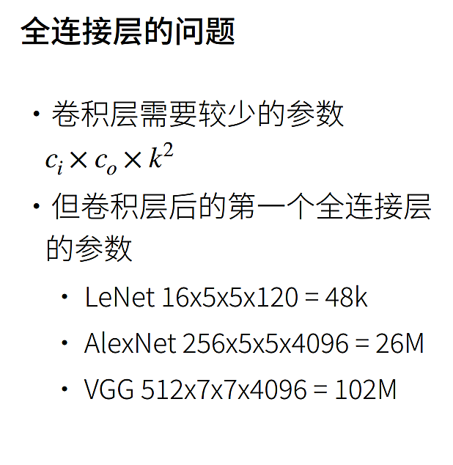
四、NiN
占内存
占带宽
过拟合

Slide 33
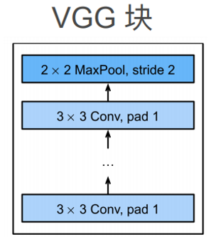
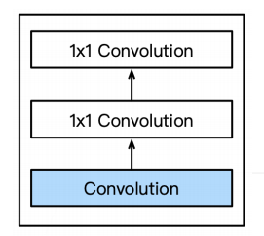
四、NiN
NiN块
一个卷积层 加 两个全连接层
1x1卷积 步幅为1， 无填充
输出形状等同与卷积层
代替 全连接层

Slide 34
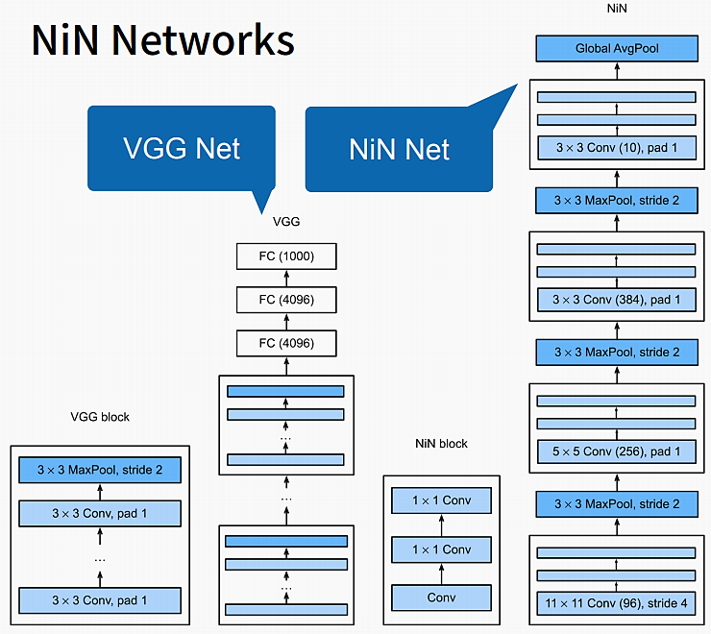
四、NiN
无全连接
NiN块和最大池化
全局平均池化
参数量
不易过拟合

Slide 35
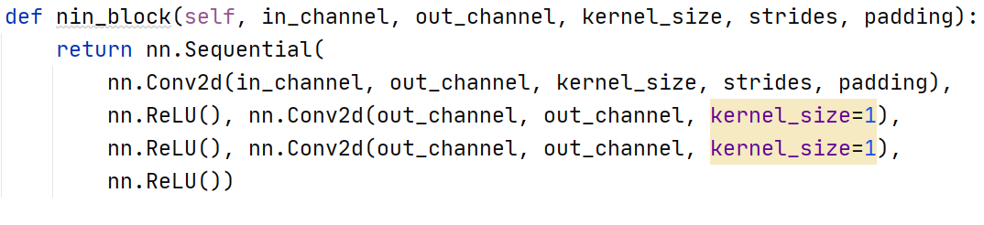
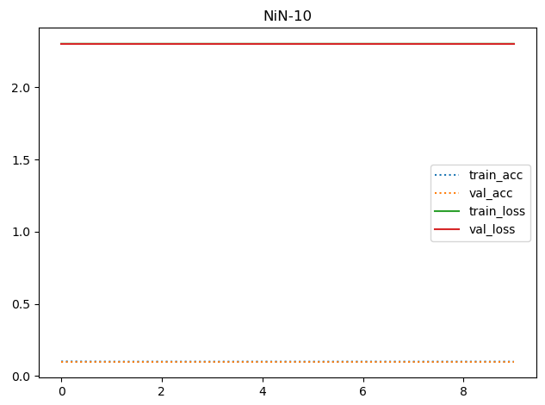
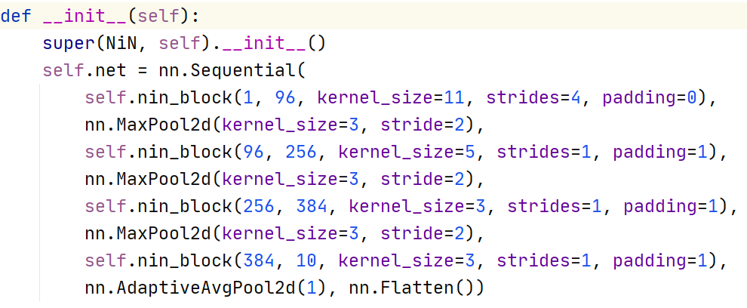
四、NiN

Slide 36
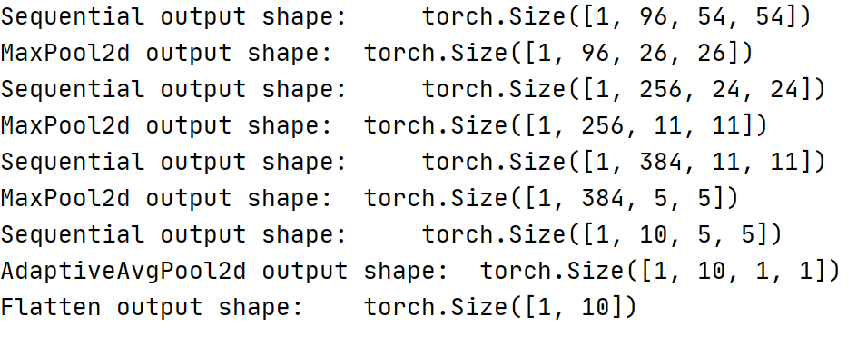
四、NiN

Slide 37
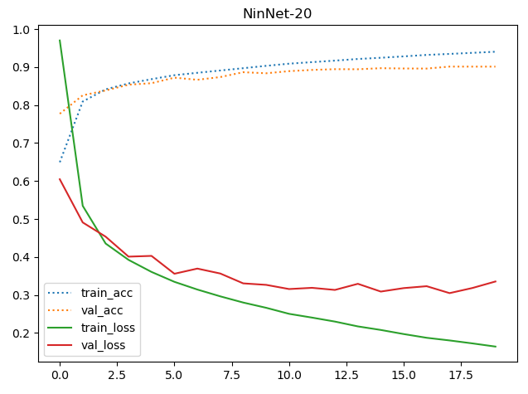
四、NiN
lr: 0.005
resize = 224
batch_size = 32
best_loss:
0.3047529511963023
best_acc:
0.9013578295707703
time_spend:
118.68 epoch/s

Slide 38
GoogLeNet

Slide 39
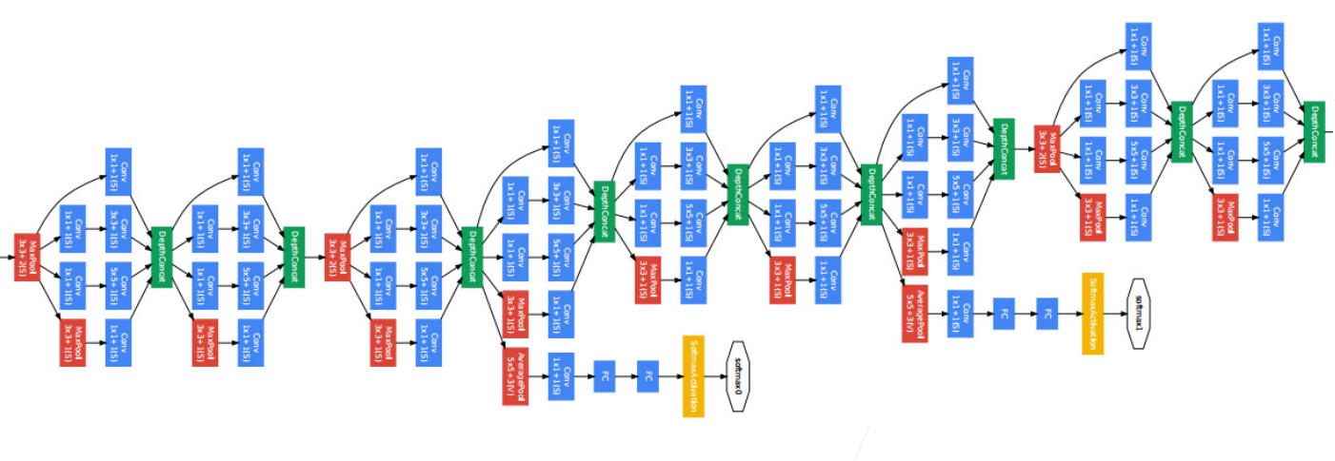
五、GoogLeNet
GoogLeNet
第一个 可以做到百层的网络
模型参数小、计算复杂度更低

Slide 40
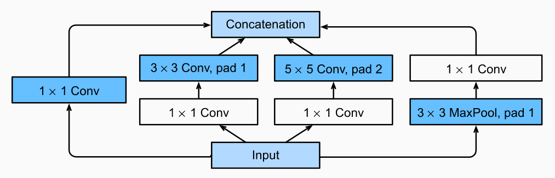
五、GoogLeNet
Inception块
提取空间信息
减少通道数，复杂度
输入输出高宽一致

Slide 41
五、GoogLeNet
Inception块
256x28x28
提取空间信息
减少通道数，复杂度
输入输出高宽一致
128
32
32
64
96
16
192x28x28

Slide 42
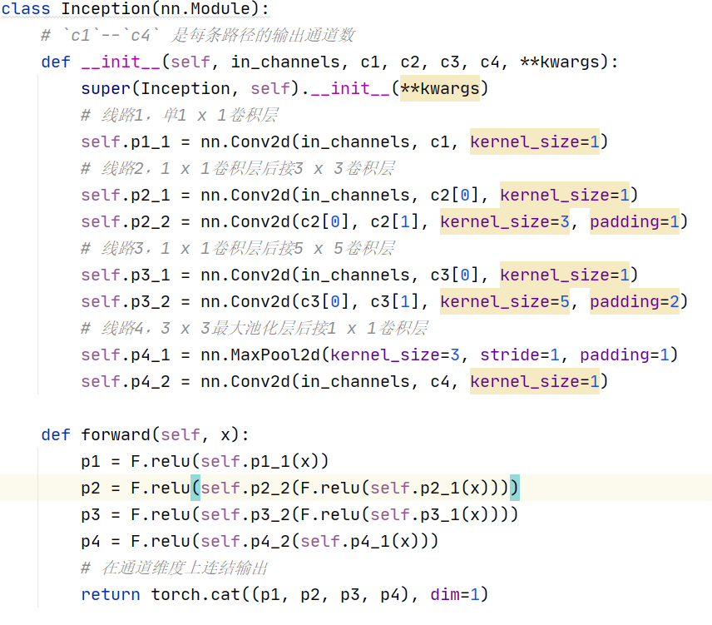
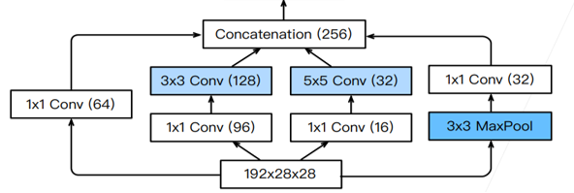
五、GoogLeNet

Slide 43
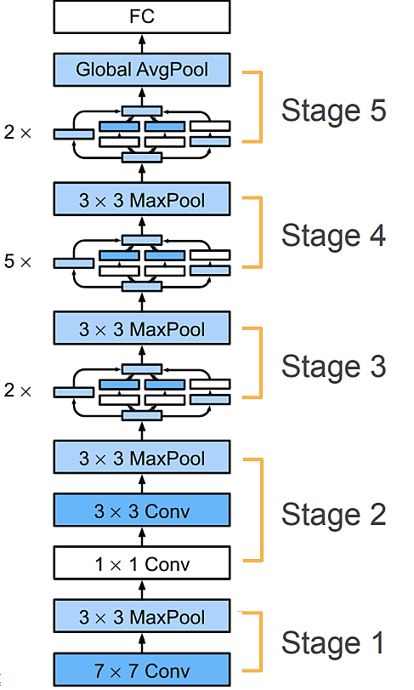
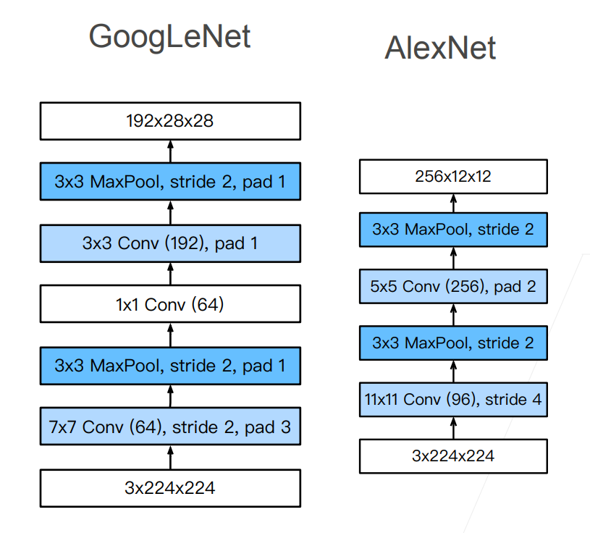
五、GoogLeNet

Slide 44

五、GoogLeNet
Inception块的通道数分配之比是在 ImageNet 数据集上通过大量的实验得来的

Slide 45

五、GoogLeNet

Slide 46

五、GoogLeNet

Slide 47

五、GoogLeNet

Slide 48

五、GoogLeNet
lr: 0.001
resize = 224
batch_size = 32
best_loss:
0.25567071758710536
best_acc:
0.9149360656738281
time_spend:
294.37 epoch/s

Slide 49
ResNet

Slide 50

六、ResNet
ResNet
减小梯度问题
提升多层网络的可能性
L = L1 + L2

Slide 51


六、ResNet
残差块
残差块加入快速通道
以获得$f\left(x\right)=x+g\left(x\right)$的结构
个人理解：
x 为先前的小网络模型
g(x) 为学习到的很小的梯度参数

Slide 52


六、ResNet
两种形式
通道融合

Slide 53


六、ResNet

Slide 54

六、ResNet

Slide 55

六、ResNet
lr: 0.001
resize = 224
batch_size = 32
best_loss:
0.2608896359956017
best_acc:
0.9255191683769226
time_spend:
261.62 epoch/s

Slide 56
总结
 | Input_size | Conv | MNIST : 0.001, 32 |  |  |  |  |  | 思想
 |  |  | Loss | Acc | time
LeNet | 28x28 | 5x5 | 0.34 | 0.87 | 10.18 |  |  |  | Conv + fc
AlexNet | 224x224 | 11x11 5x5 3x3 | 0.28 | 0.91 | 135.32 |  |  |  | Dropout + ReLu + MaxPool
VGG |  |  | 0.24 | 0.92 | 558.17 |  |  |  | VGG块
NiN |  | ~ + 1x1 | 0.30 | 0.90 | 118.68 |  |  |  | 1x1卷积 代替全连接层
GoogLeNet |  | 5x5 3x3 1x1 | 0.26 | 0.91 | 294.37 |  |  |  | Inception块多卷积
ResNet |  | 7x7 3x3 1x1 | 0.26 | 0.93 | 261.62 |  |  |  | 残差块

